Slide 1
제 1회 2019 ICT 융합
졸업작품 챌린지 공모전
작품제출서
열화상 카메라와 딥러닝을 이용한 농가피해방지 시스템
경북대학교
신승민, 이상훈, 최효선

Slide 2
제 1회 2019 ICT 융합 졸업작품 챌린지 공모전 「작품 제출서」
기본 응모 정보
팀 명 | Seven Valley
작품명 | 열화상 카메라와 딥러닝을 이용한 농가피해방지 시스템
팀원 인적 사항
 | 팀원 1 | 팀원 2 | 팀원 3
이 름 | 신승민 | 이상훈 | 최효선
학 교 | 경북대학교 | 경북대학교 | 경북대학교
전공(학과) | 컴퓨터학부 | 컴퓨터학부 | 컴퓨터학부
이 메 일 | steve6238@naver.com | wise_9@near.com | gytjs9611@gmail.com
연락 전화번호 | 010-4612-6238 | 010-4335-0152 | 010-5230-9611
담당업무 | 적외선 카메라를 이용한 딥러닝 | openCV를 이용한 열화상 카메라 영상 처리 | 어플리케이션 개발 및 HW 제어

Slide 3
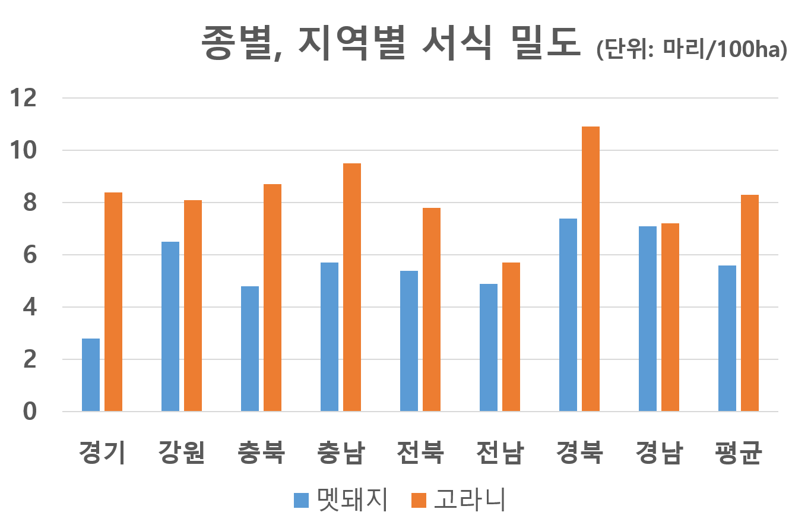
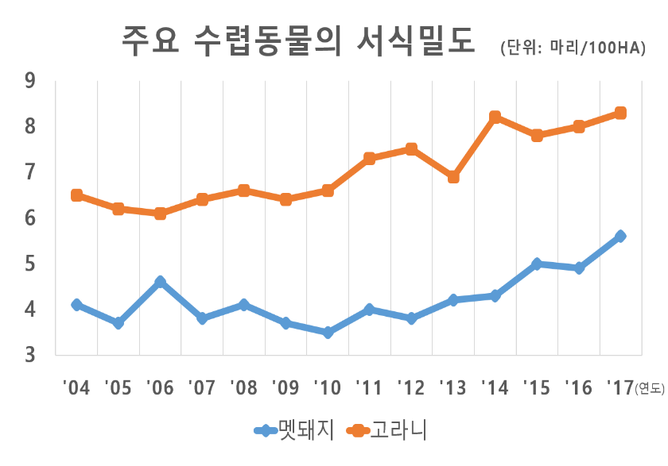
1. 작품기획의도
최근 몇 년 사이 유해야생동물의 개체수가 급격히 증가하고 있다. 이에 따라, 전국적으로 야생동물 출몰 횟수 또한 급증하였다. 유해 야생동물 중 주로 고라니나 멧돼지가 떼를 지어 밭을 파 일구거나 농작물을 훼손하여, 농가에 막심한 피해를 입히곤 한다. 멧돼지와 고라니의 서식 분포 및 밀도 증가 동향을 살펴보면 아래 자료1, 2와 같다.
자료 1. 종별, 지역별 서식 밀도
자료 2. 주요 수렵 동물 서식 밀도
Notes:
1. 작품 기획의도

Slide 4
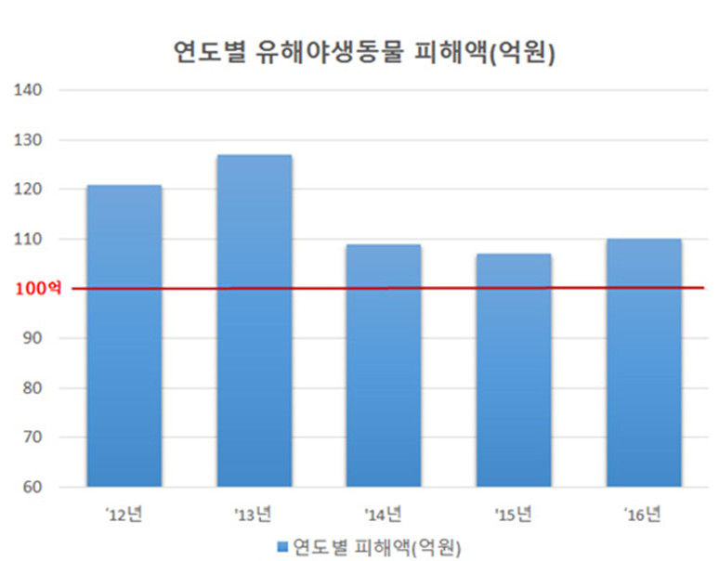
1. 작품기획의도
또한 농식품부에 따르면, 자료 3과 같이 2012년부터 매년 유해야생동물로 인한 피해액이 100억원 이상 발생하고 있다고 한다.
이렇게 유해야생동물은 농가에 극심한 피해를 입히기도 하지만, 일반 등산객에게 치명상을 입히기도 하여 사회적으로 심각한 물의를 일으키고 있기에, 이로 인한 피해를 사전에 예방하고 피해 발생 즉시 신고 및 대처가 매우 중요한 실정이다.
자료 3. 연도별 유해야생동물 피해액
‘열화상카메라와 딥러닝을 이용한 농가피해방지 시스템’ 을 제안하여 사회적 문제를 해결하고자 한다.
Notes:
1. 작품 기획의도

Slide 5
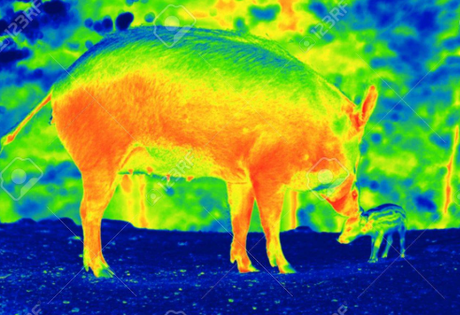
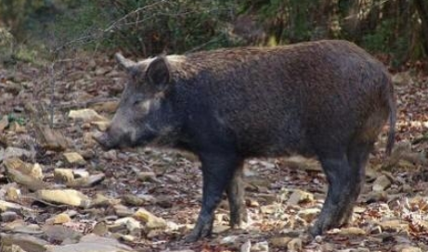
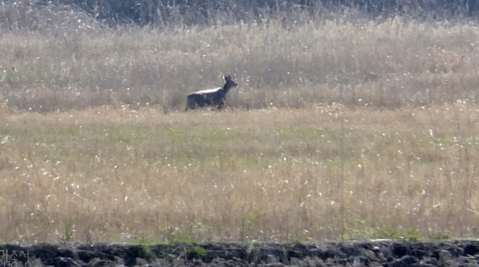
2. 작품 설명
농가 인근으로의 야생동물 및 사람 접근 탐지
- 열화상 카메라와 적외선 카메라를 이용하여 생명체의 움직임을 탐지하여, 움직임이 감지된다면 알림을 띄우고, 어플리케이션을 통해 현재 상황을 실시간으로 스트리밍해준다.
딥러닝을 활용하여 야생동물 및 사람 구분
- 열화상 카메라에 탐지된 생물은 OpenCV를, 적외선 카메라에 탐지된 생물은 딥러닝을 이용해 동물인지 사람인지 판단하여 농가 주인에게 알림을 보낸다. 특히, 주체가 사람일 경우 도난 위험을 방지하기위해 적외선 카메라에서 자동으로 3분간 녹화를 시작한다.
Notes:
2. 작품 설명

Slide 6


2. 작품 설명
어플리케이션을 활용한 시스템 컨트롤
- 어플리케이션의 알림을 통해 농가 주인이 야생동물을 쫓을 것(kick out mode)인지, 포수에게 포획하라는 알림을 보낼 것(catcher call mode)인지 결정하도록 한다.
하드웨어를 이용한 처리
- 농가 주인이 어플리케이션을 통해 kick out 모드를 선택하면, 스피커를 통해 야생동물이 싫어하는 소리를 재생시키고, catcher call 모드를 선택하면, 포수에게 위치정보가 전송된다. 만일, 일정시간 동안 포수가 수락하지 않으면 kick out 모드로 자동 전환된다.
Notes:
2. 작품 설명

Slide 7





3. 기대효과 및 활용방안
야생동물로 인한 농가 피해액의 감소
야생동물 뿐만 아니라 외부 침입자 감시 또한 가능
농가 보호 뿐만 아닌 묘지 보호, 야간 CCTV로 활용 등 다양한 활용 가능
Notes:
3. 기대효과

Slide 8








4. 개요도
Save Database
GPU Server
Input
Output
Web
Camera
스트리밍 확인
Detect & Alarm
Control
포수 도움 요청
농장주, 포수 확인
Thermal Imaging Camera
야생동물 퇴치
Application
Notes:
4. 개요도

